Slide 1
資料２
Ⅱ 農業者年金記録管理システムの
利用に係る手続き
独立行政法人 農業者年金基金
業務部 情報管理課

Slide 2

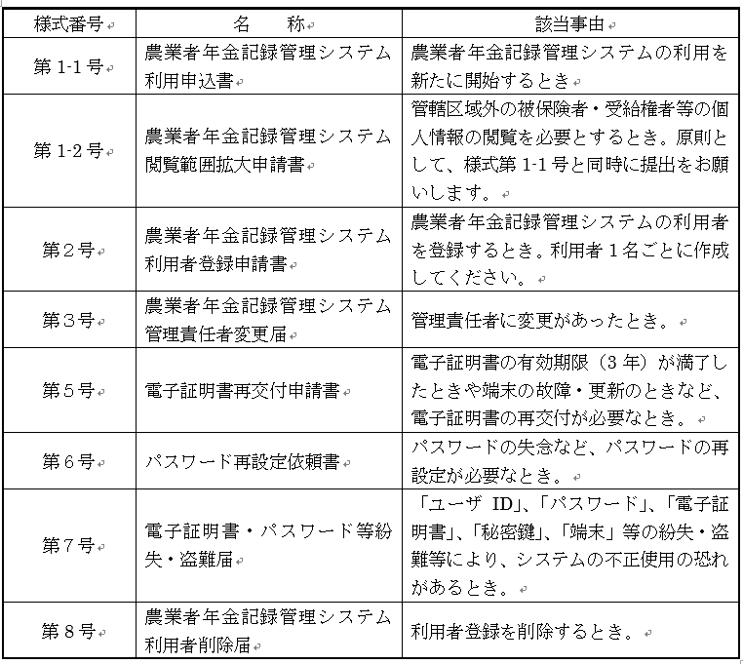
【農業者年金記録管理システムの申請様式一覧】

Slide 3
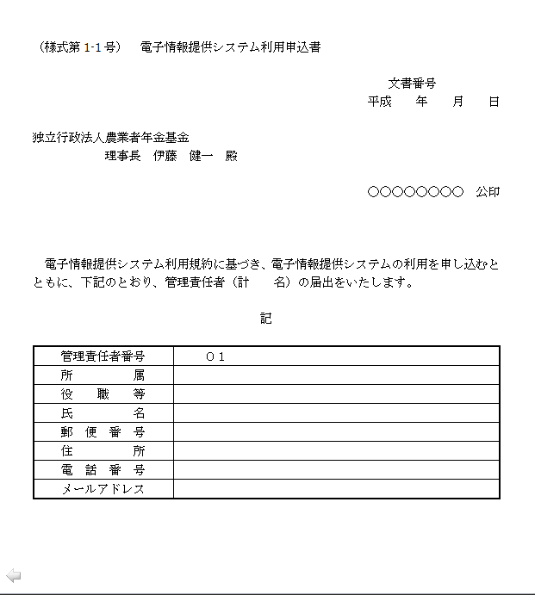
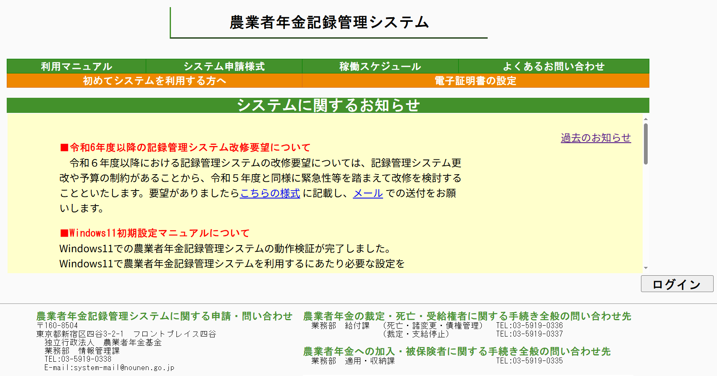
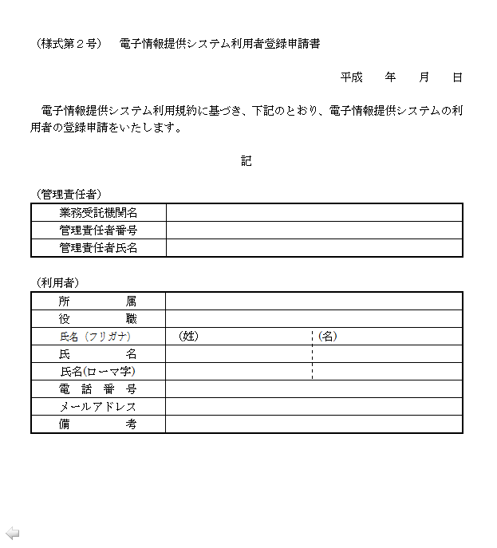

《農業者年金記録管理システムの利用に係る申請書の入手方法 》
各申請書は、本システムトップページの「システム申請様式」をクリックし、入手してください。
【農業者年金記録管理システムトップページ 】
【https://www2.nounen.go.jp】
【 各種申請書（Wordファイル） 】
(様式第1-1号) 農業者年金記録管理システム利用申込書
(様式第2号) 農業者年金記録管理システム利用者登録申請書
クリック
送信先メールアドレス
【system-mail@nounen.go.jp】
もしくは郵送でご提出ください

Slide 4
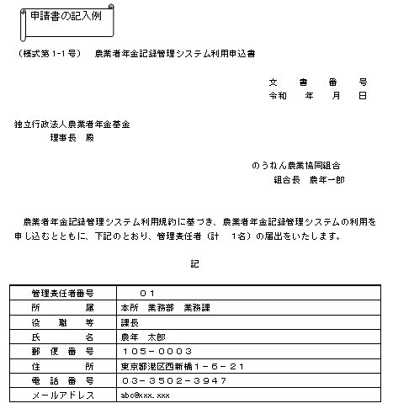
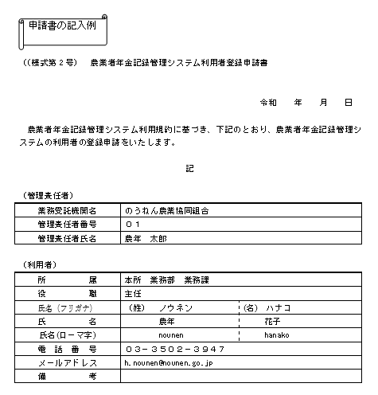
１.農業者年金記録管理システムを初めて利用する場合の手続き
【必要な申請様式 ：様式第１－１号 、様式第２号】
これまで農業者年金記録管理システムの利用登録をしていない業務受託機関が、
自組織で初めて農業者年金記録管理システムを利用する場合に提出します。
【 様式第１－１号 】
農業者年金記録管理システム利用申込書
【 様式第２号 】
農業者年金記録管理システム利用者登録申請書
責任者を届出
利用者の登録

Slide 5
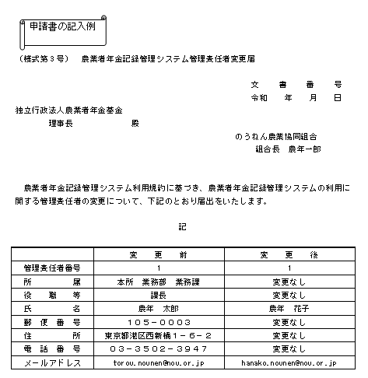
２.人事異動時の手続き
【必要な申請様式 様式第３号 、様式第２号、様式第８号】
（１）責任者が異動する場合
【 様式第３号 】
農業者年金記録管理システム管理責任者変更届
後任の責任者を届出

Slide 6
【必要な申請様式 様式第３号 、様式第２号、様式第８号】
（２）人事異動等により農業者年金の担当者になった場合
※新しい事業所で引き続き農業者年金の担当をする場合でも申請が必要（新事業所での登録を申請）
【 様式第２号 】
農業者年金記録管理システム利用者登録申請書
利用者の登録

Slide 7
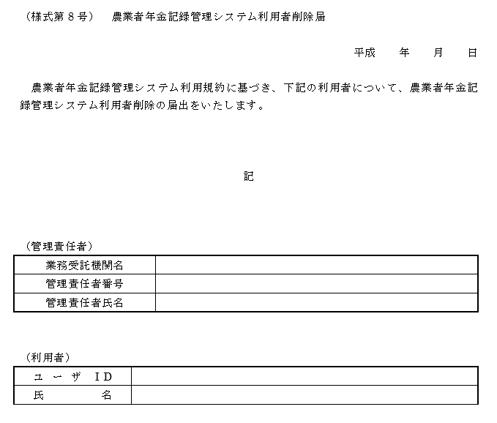
【必要な申請様式 様式第３号 、様式第２号、様式第８号】
（３）人事異動等により農業者年金の担当者ではなくなった場合
※新しい事業所で引き続き農業者年金の担当をする場合でも届出が必要（旧事業所での登録を削除）
【 様式第８号 】
農業者年金記録管理システム利用者削除届
令和
※後任の担当者は、前任者のユーザＩＤ及びパスワードを使用して、ログインしないでください。
前任者のユーザIDと氏名を記入

Slide 8
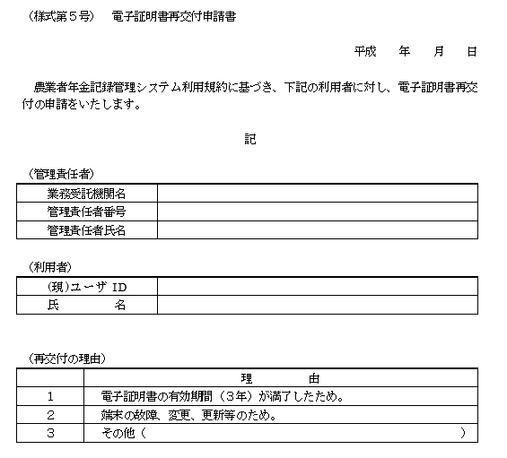
３.その他の手続き
(１)パソコンの変更、有効期間満了(３年間)
【必要な申請様式 様式第５号】
【 様式第５号 】
電子証明書再交付申請書
令和
利用者のユーザIDと氏名を記入
再交付の理由を選択

Slide 9
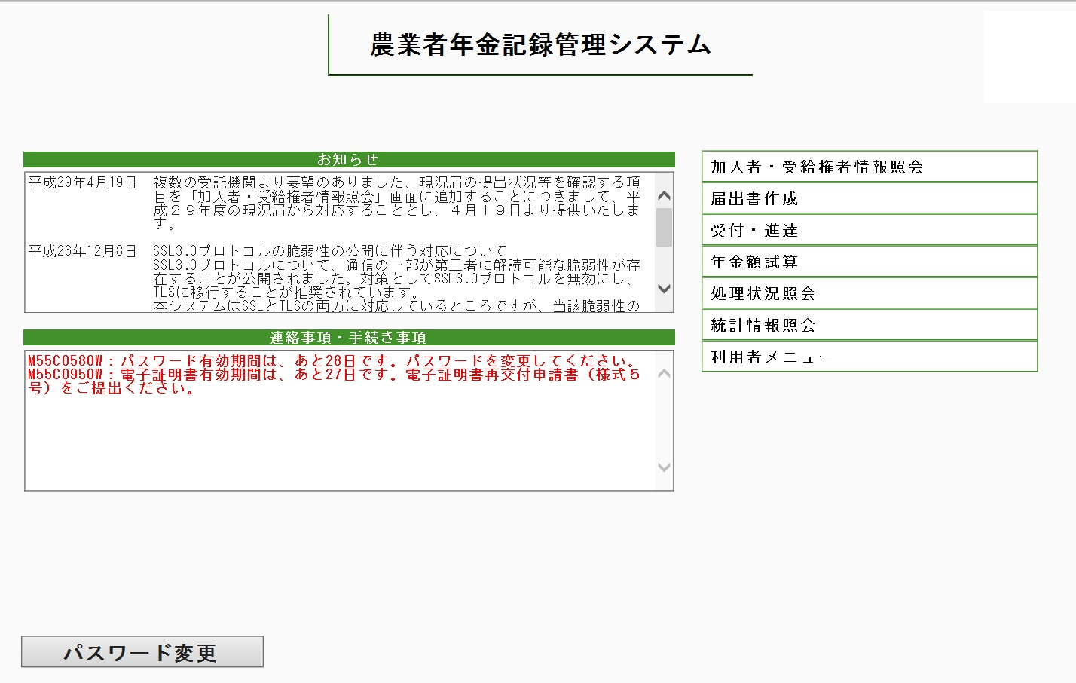
【参考】
パスワードの有効期限、電子証明書の有効期限のお知らせ
［届出書作成］及び［受付・進達」メニューは
農業委員会及びＪＡでの利用者のみに表示されます。
(農業会議及び農協中央会の場合は表示されません)
パスワードの有効期限が残り４０日以下になるとお知らせします。
電子証明書(ユーザID)の有効期限が残り６０日以下になるとお知らせします。

Slide 10
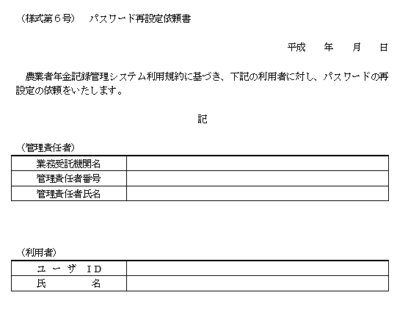
(２)パスワードを忘れてしまった場合
【必要な申請様式 様式第６号】
【 様式第６号 】
パスワード再設定依頼書
令和
利用者のユーザIDと氏名を記入

Slide 11



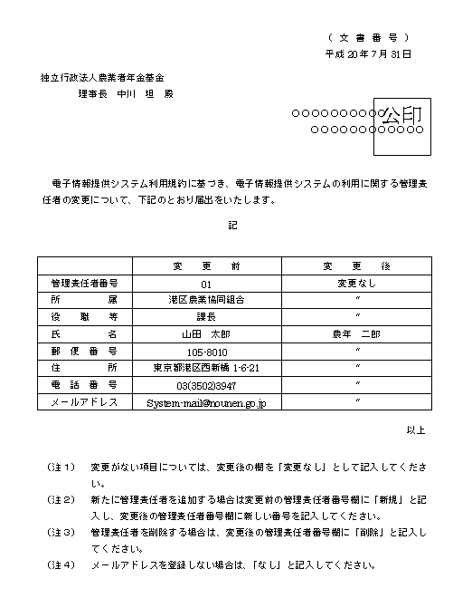

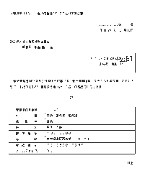
４.農業者年金記録管理システムの利用に係る申請方法
（１）申請方法の種類
申請方法は以下の３通りあります。
①メールに申請書添付 ②郵送 ③システムを利用したオンライン申請
※ＦＡＸは受付していません
なお、③のオンライン申請は管理責任者がシステム利用者としても登録されている場合のみ可能です。
インターネット
業務受託機関
管理責任者（＝利用者C）
農業者年金基金
管理責任者は、システム利用者に関する申請をオンラインで行えます。
農業者年金記録管理システム
利用者A
利用者B

Slide 12
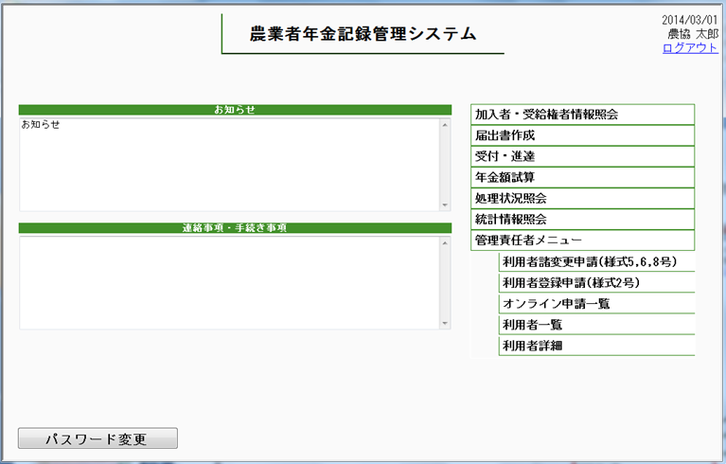
（２）管理責任者によるオンライン申請の方法
管理責任者は、オンライン申請により、システム利用者に係る各申請及び決定通知を取得することができます。
「管理責任者メニュー」を
クリック
電子証明書の再交付、ﾊﾟｽﾜｰﾄﾞの再設定、ｼｽﾃﾑ利用者の削除申請
ｼｽﾃﾑ利用者の登録申請
決定通知の取得
【オンライン申請できるもの】
様式第２号：利用者登録申請書
様式第５号：電子証明書再交付申請書
様式第６号：パスワード再設定依頼書
様式第８号：利用者削除届
※管理責任者自身の申請はメール又は郵送でお願いします。

Slide 13
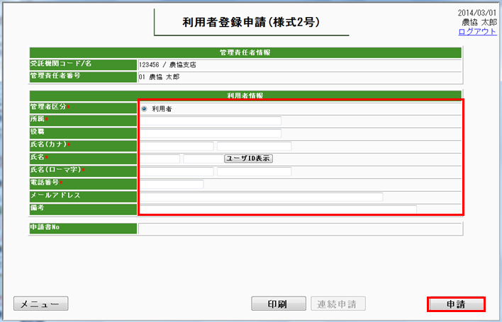
（ア）申請方法
(a)新規のシステム利用者の登録申請を行う場合：様式第２号（利用者登録申請書）
①所属、氏名などの必要事項を入力して、②【 申請 】ボタンをクリックします。
※ 入力必須項目は、「＊（アスタリスク）」が表示されています。
①必要事項を入力
②クリック

Slide 14
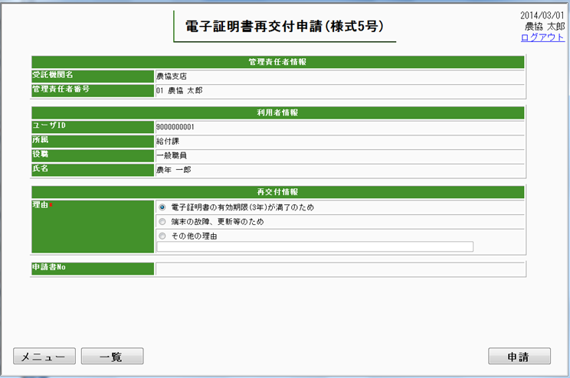
(b)電子証明書の再交付を申請する場合：様式第５号（電子証明書再交付申請書）
①理由を選択して、②【 申請 】ボタンをクリックします。
①再交付の理由を選択
②クリック
※ 様式第６号（パスワード再設定依頼書）及び様式第８号（システム利用者削除届）
の申請も同様の操作となります。

Slide 15
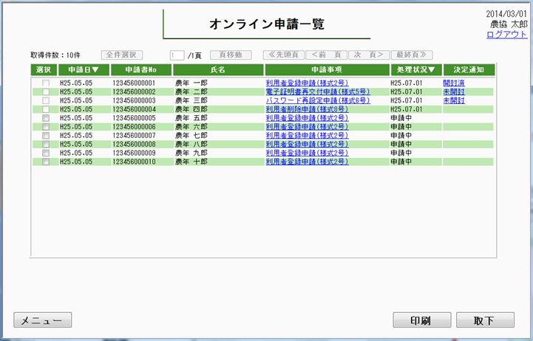
（イ）決定通知の取得
基金でシステム利用者の処理が完了したら、業務受託機関の管理責任者は、「オンライン申請一覧」から決定通知（PDF）を取得し、決定通知をシステム利用者に交付してください。
クリックしてPDFを取得(決定通知は必ず該当のｼｽﾃﾑ利用者へ)
主な処理状況の表示
・申請中
・基金受付
・処理日

Slide 16
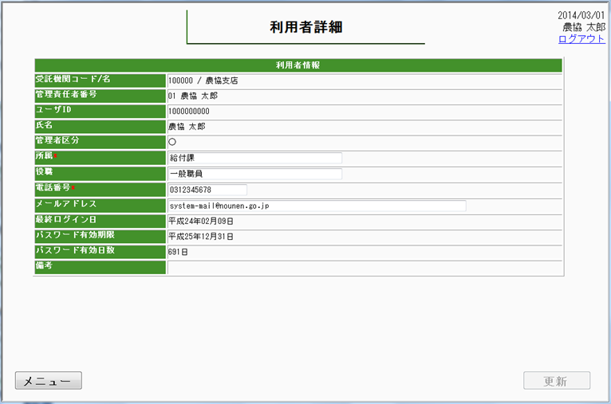

５ 利用者詳細
システム利用者は、システムに登録されている本人の利用者情報を確認、修正することができます。
(※利用者と使用するPCのどちらにも変更がない場合)
システム利用者の登録情報の確認、修正が可能
（修正は「所属」「役職」「電話番号」「メールアドレス」のみ）
パスワードの有効期限切れにご注意ください

Slide 17
《参考》 農業者年金記録管理システム 関係様式一覧
※太字はオンラインによる申請が可能
申請書（業務受託機関 → 基金） | 決定通知（基金 → 業務受託機関） | 備 考
【 様式第１－１号 】 農業者年金記録管理システム利用申込書 | 【 様式第１１－１号 】 農業者年金記録管理システム利用登録完了通知書 | 業務受託機関がシステムを初めて使用するとき
【 様式第１－２号 】 農業者年金記録管理システム閲覧範囲拡大申請書 | 【 様式第１１－２号 】 農業者年金記録管理システム閲覧範囲拡大承認書 | 管轄エリア外の被保険者・受給権者の閲覧が必要なとき
【 様式第２号 】 農業者年金記録管理システム利用者登録申請書 | 【 様式第１２－１号 】 農業者年金記録管理システム利用者登録のお知らせ 【 様式第１２－２号 】 シークレットコードのお知らせ | システム利用者を登録するとき（１人１枚で申請）
【 様式第３号 】 農業者年金記録管理システム管理責任者変更届 | 【 様式第１３号 】 農業者年金記録管理システム管理責任者変更処理完了報告書 | 管理責任者が異動するとき
【 様式第５号 】 電子証明書再交付申請書 | 【 様式第１５号 】 電子証明書再交付のお知らせ 【 様式第１２－２号 】 シークレットコードのお知らせ | 電子証明書の有効期限（３年）が満了、端末を変更したとき
【 様式第６号 】 パスワード再設定依頼書 | 【 様式第１６号 】 パスワード再設定のお知らせ | パスワードの失念等
【 様式第７号 】 電子証明書・パスワード等紛失・盗難届 | － | ユーザＩＤ、パスワード及び端末等の紛失・盗難が発生した場合は速やかに電話等の連絡とともに届出をお願いします。
【 様式第８号 】 農業者年金記録管理システム利用者削除届 | － | システム利用者が異動するとき

